Slide 1

Муниципальное дошкольное образовательное учреждение
«Центр развития ребенка - детский сад «Росинка»
РАЗВИВАЮЩАЯ ПРЕДМЕТНО-ПРОСТРАНСТВЕННАЯ
СРЕДА В ГРУППЕ РАННЕГО ВОЗРАСТА С УЧЕТОМ ФГОС
Педагог Гирева Т.Ф

Slide 2
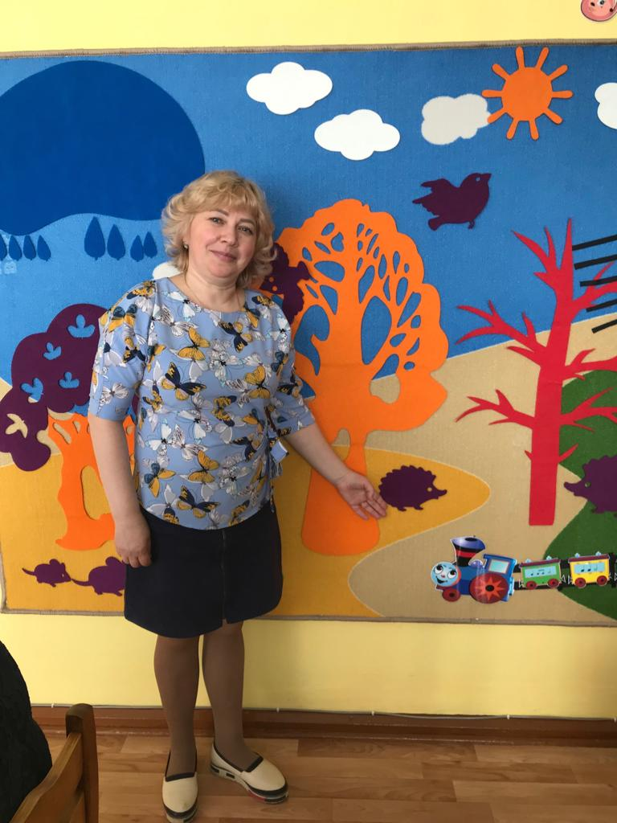
Малыши- Смешарики в гости приглашают

Slide 3
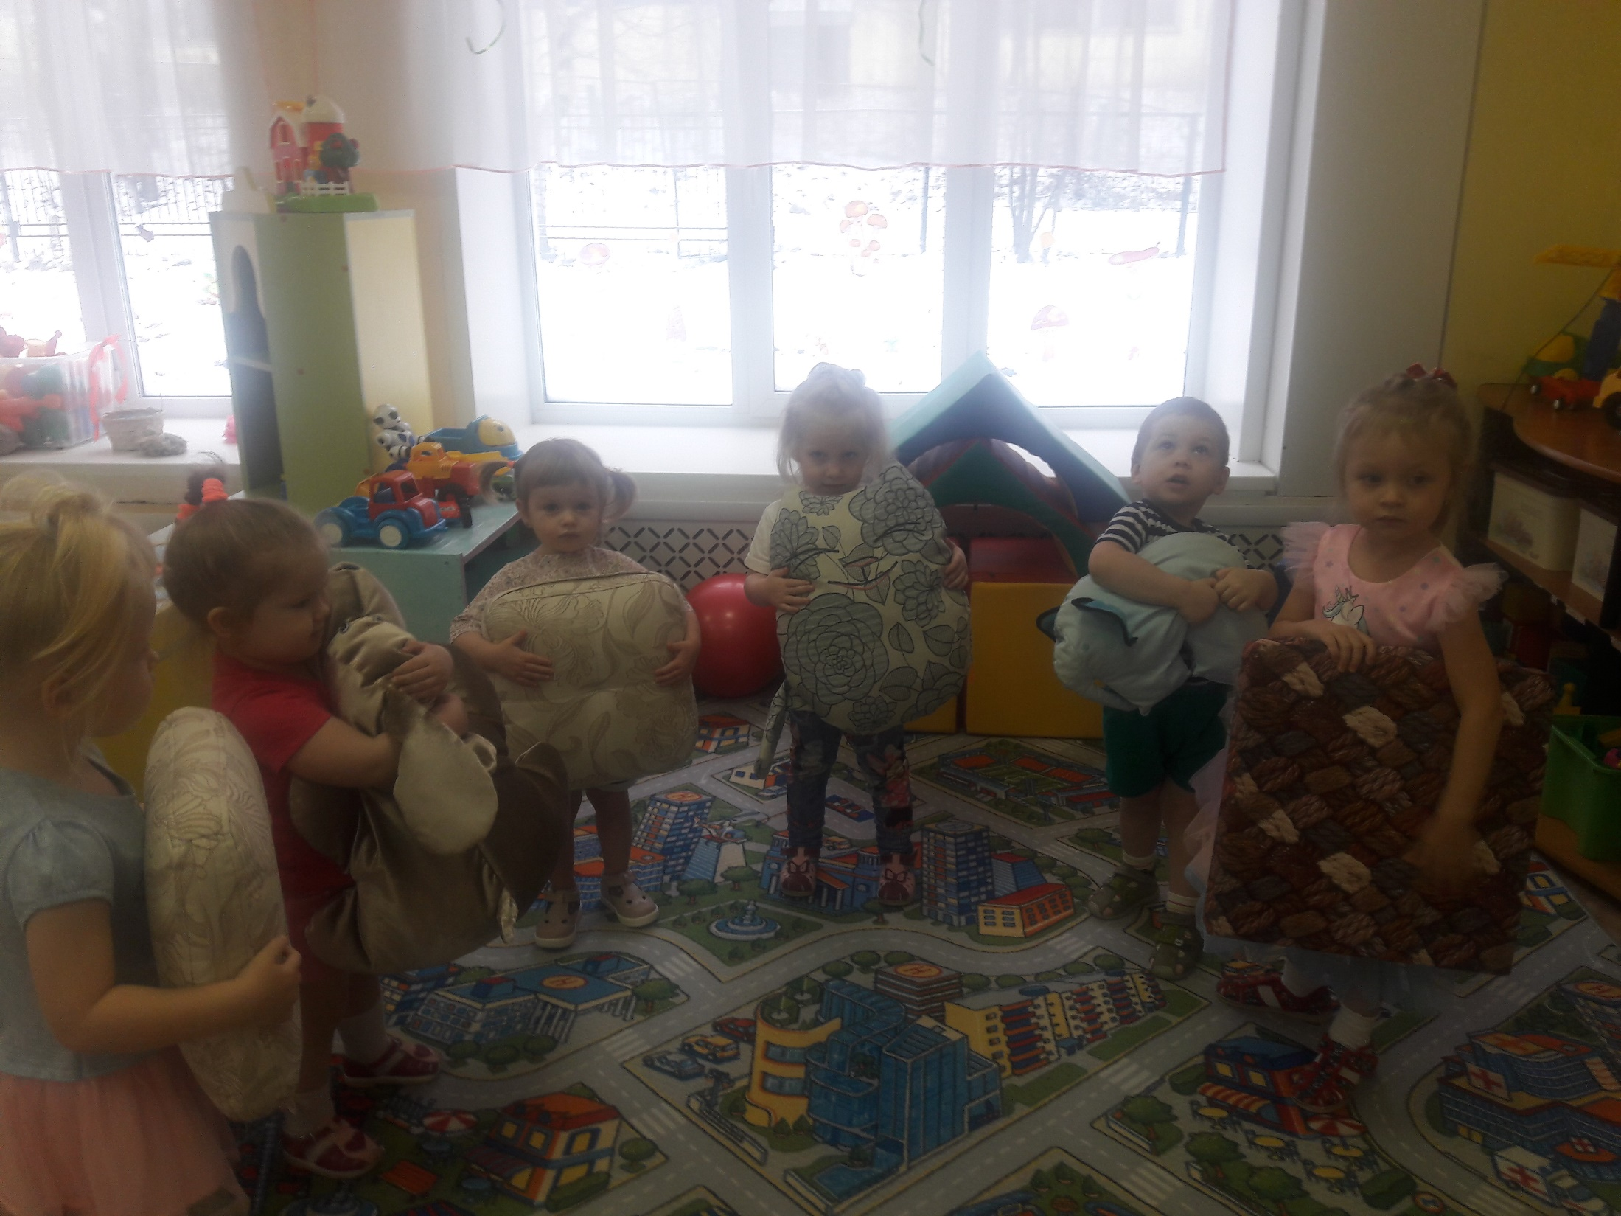
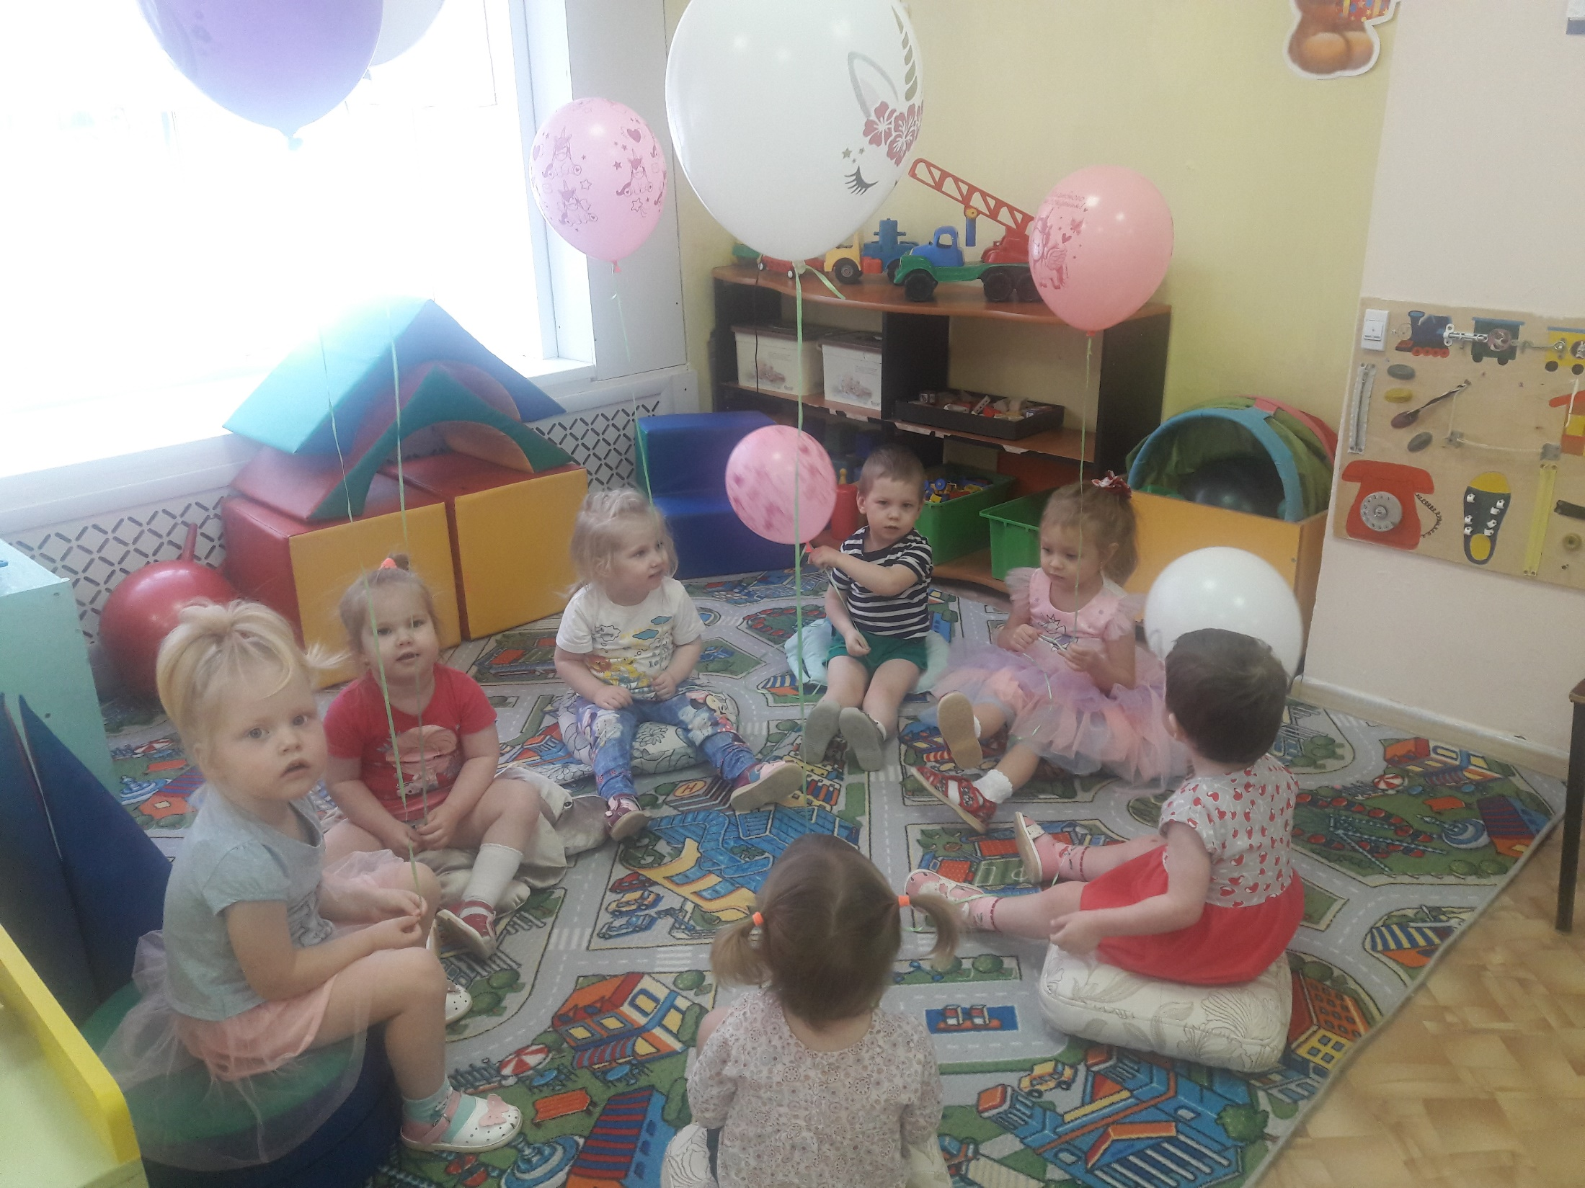
Утренний круг
Подушечку скорее ты бери
В утренний круг, к нам поспеши

Slide 4
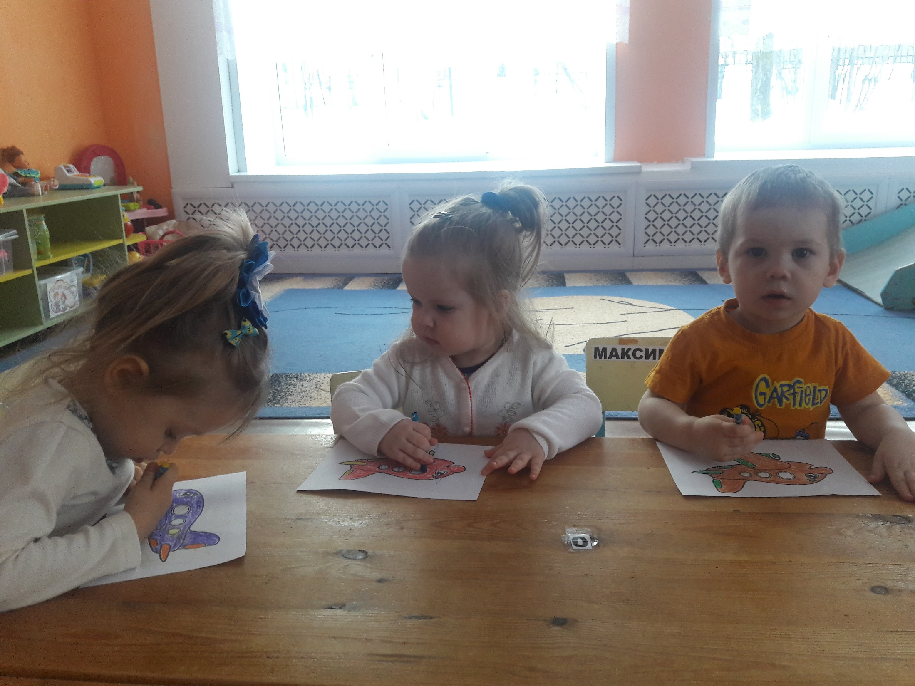
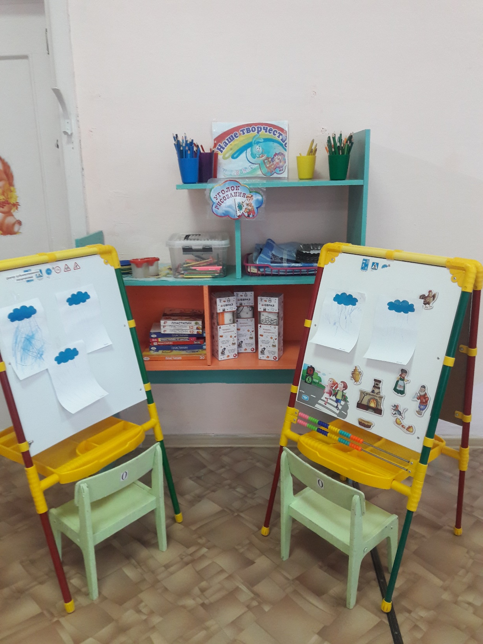
Центр творческого развития
Мы рисуем тучку, Мы рисуем дождик
Самолет для папы нарисуем сами

Slide 5
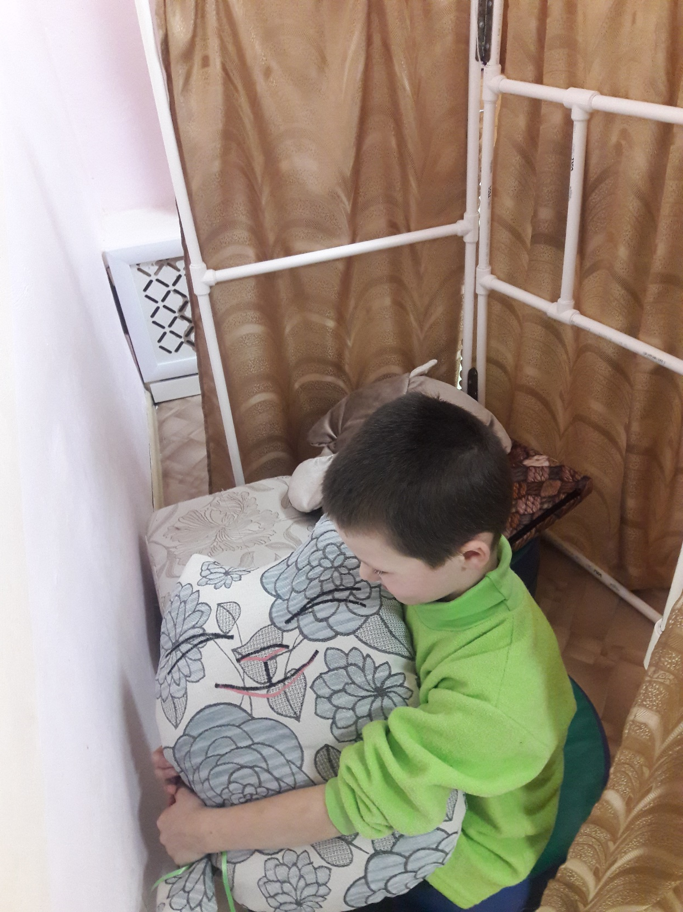
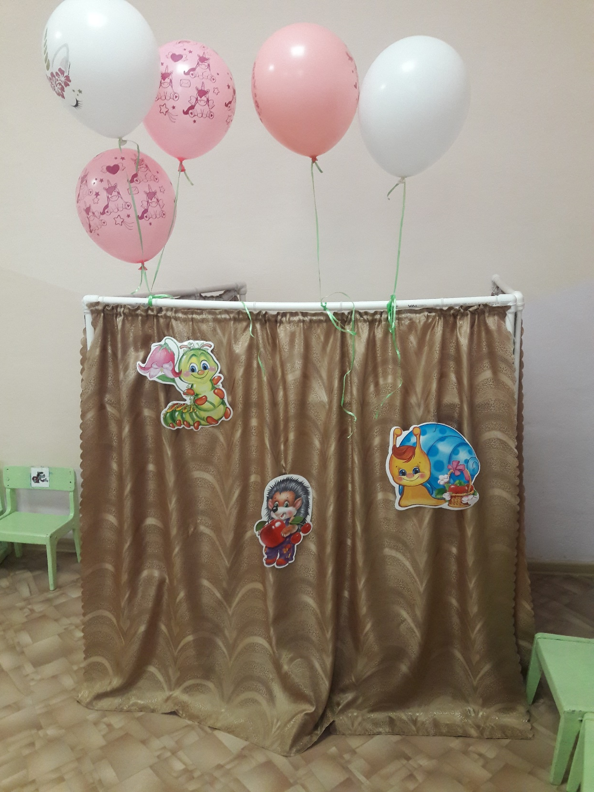
Центр уединения
Хорошо уединиться
И подушечку обнять

Slide 6
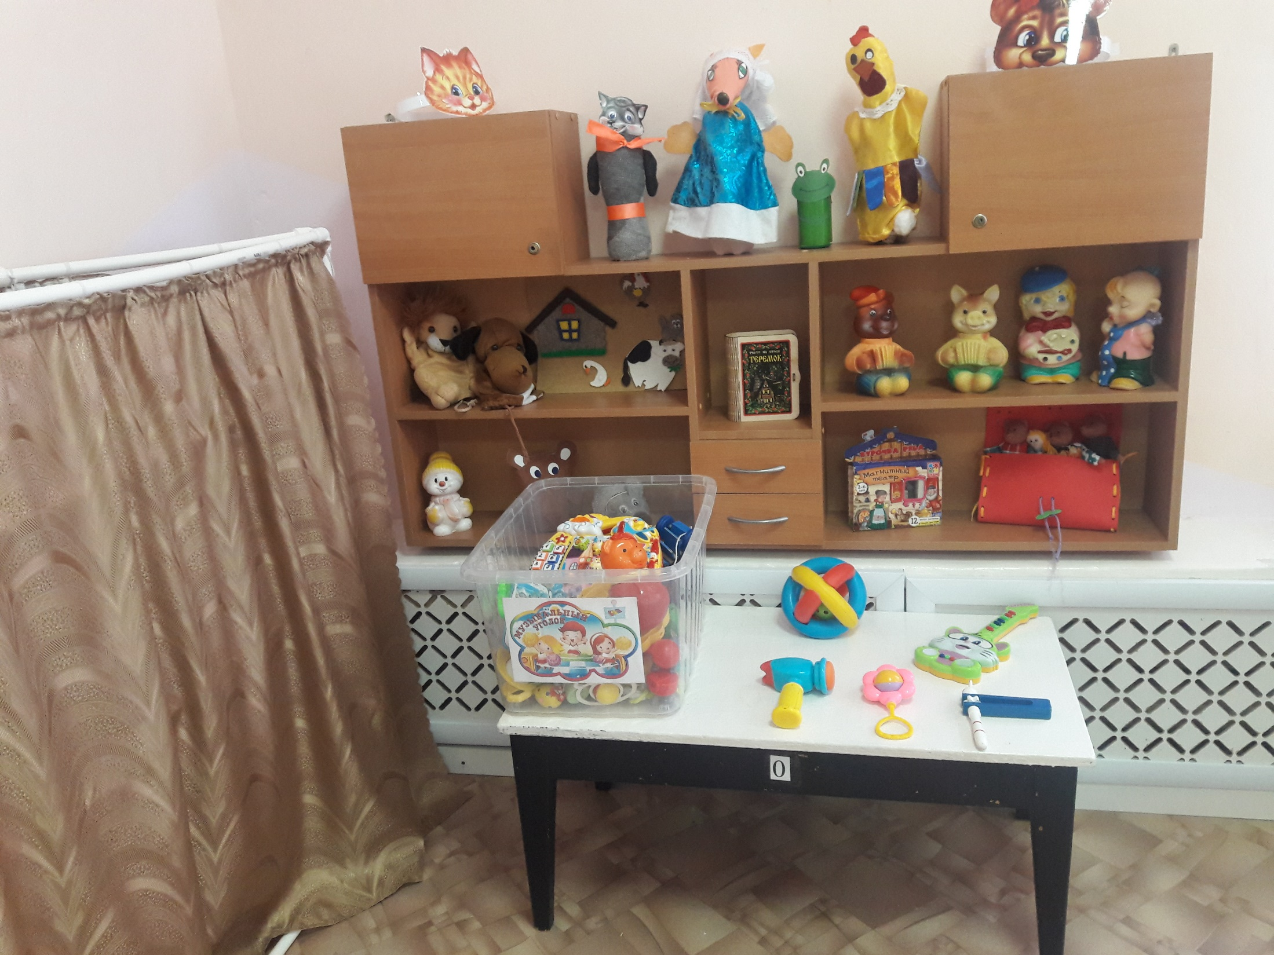
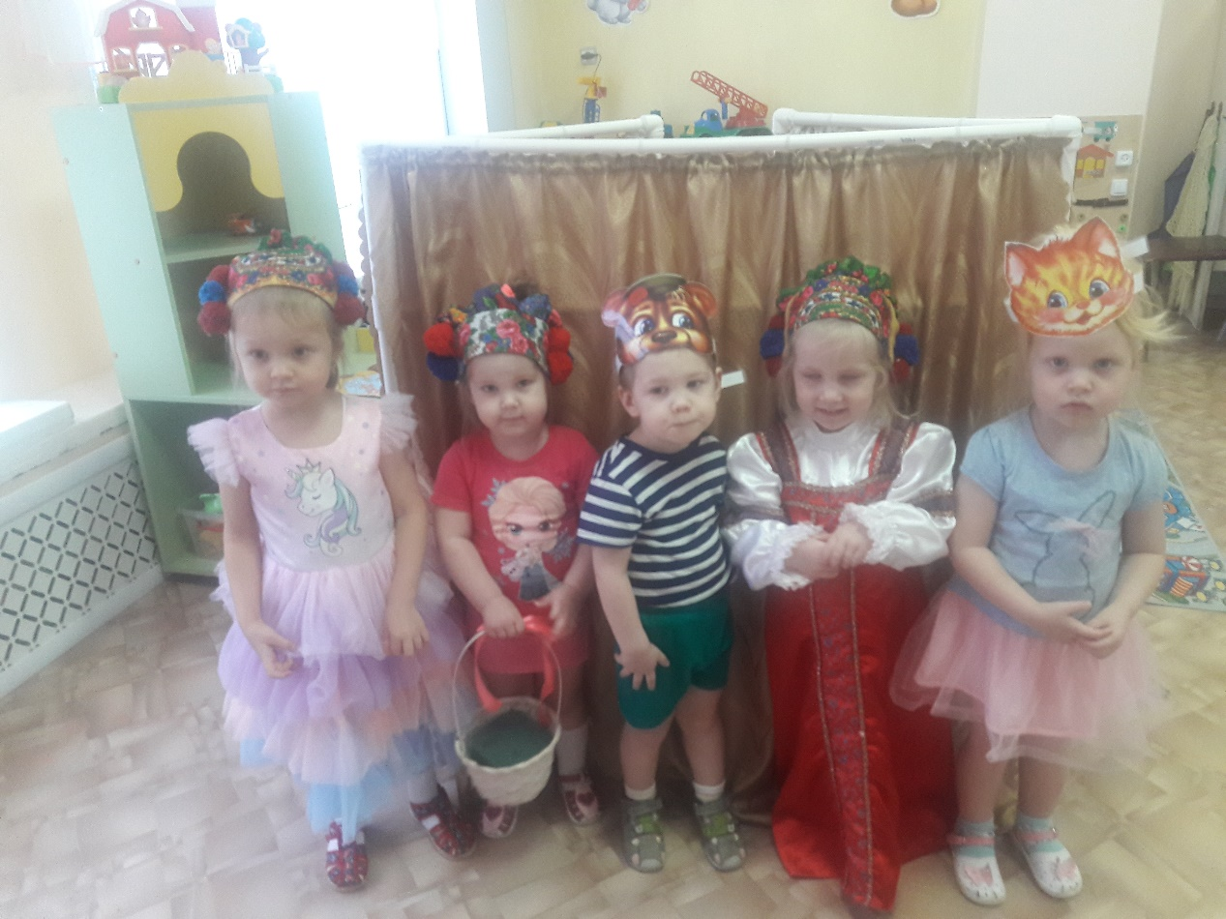
Театрально-музыкальный центр
Посмотрите вы на нас
Мы артисты высший класс

Slide 7
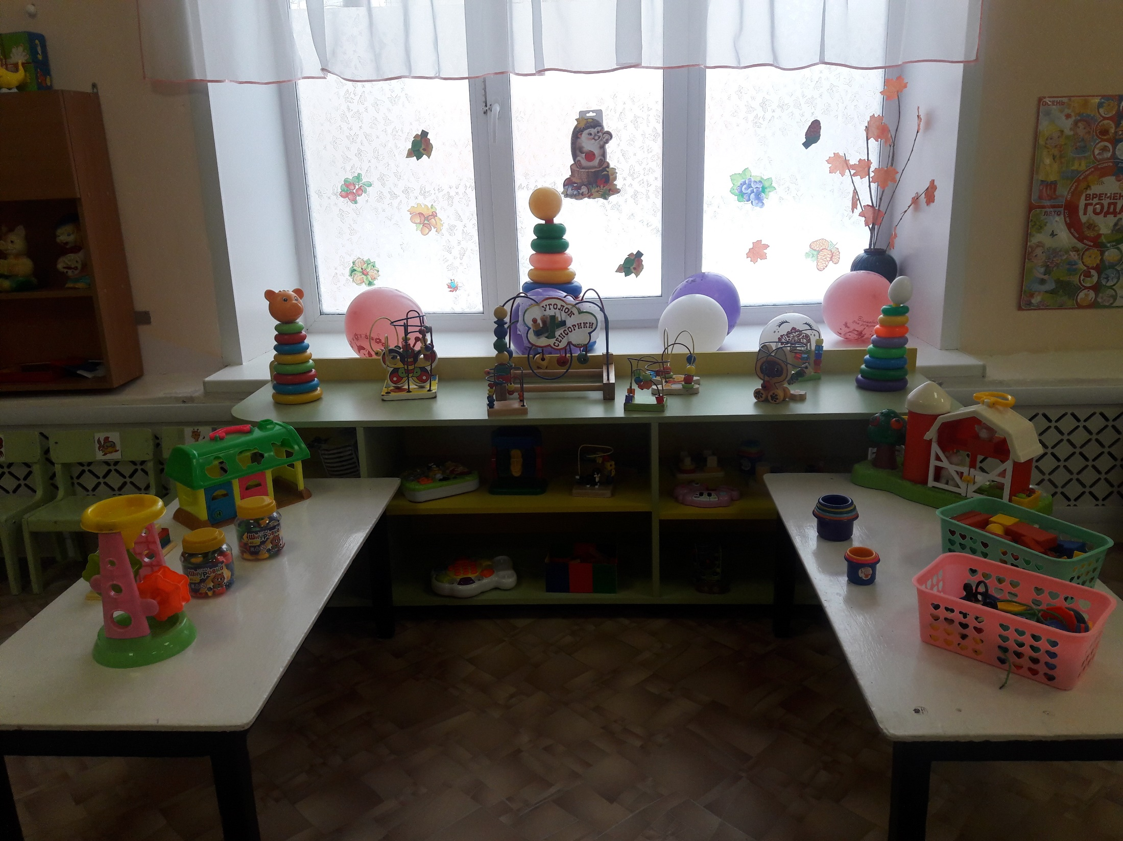
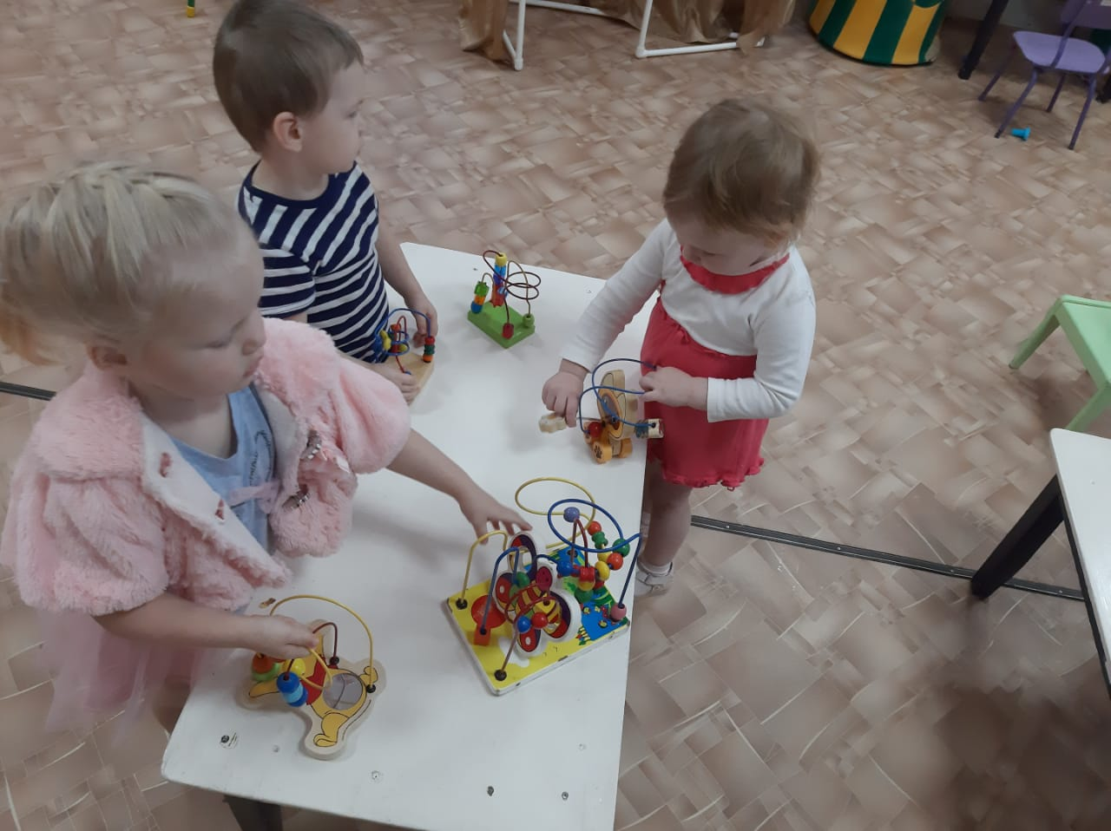
Центр сенсорного развития
Вот как мы играем
Ни кого не замечаем

Slide 8
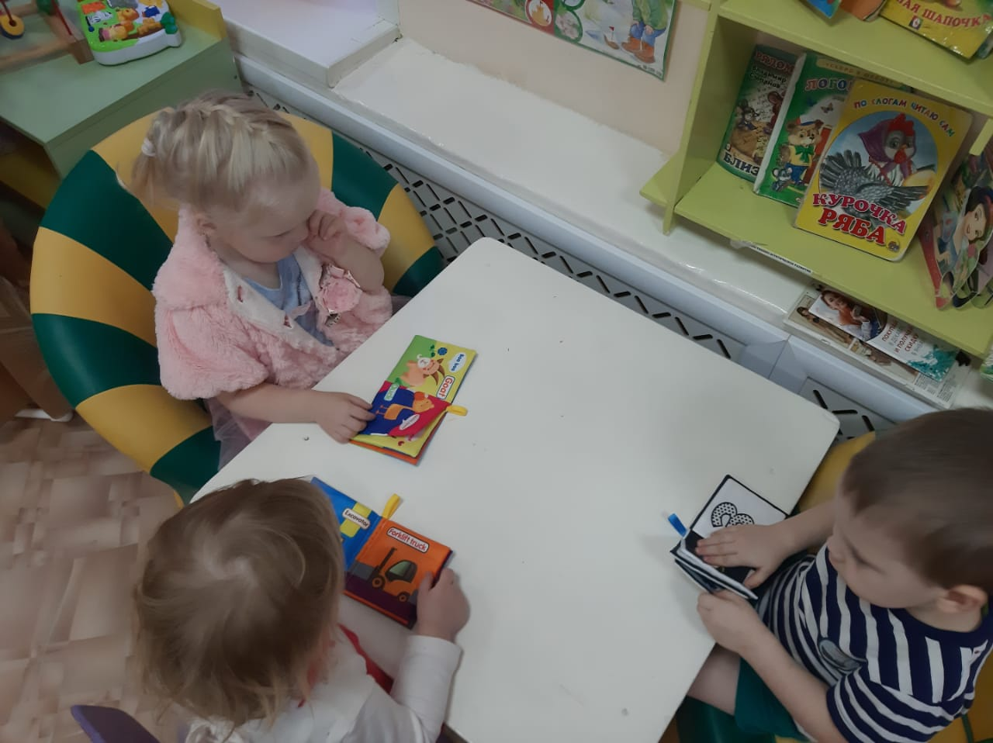
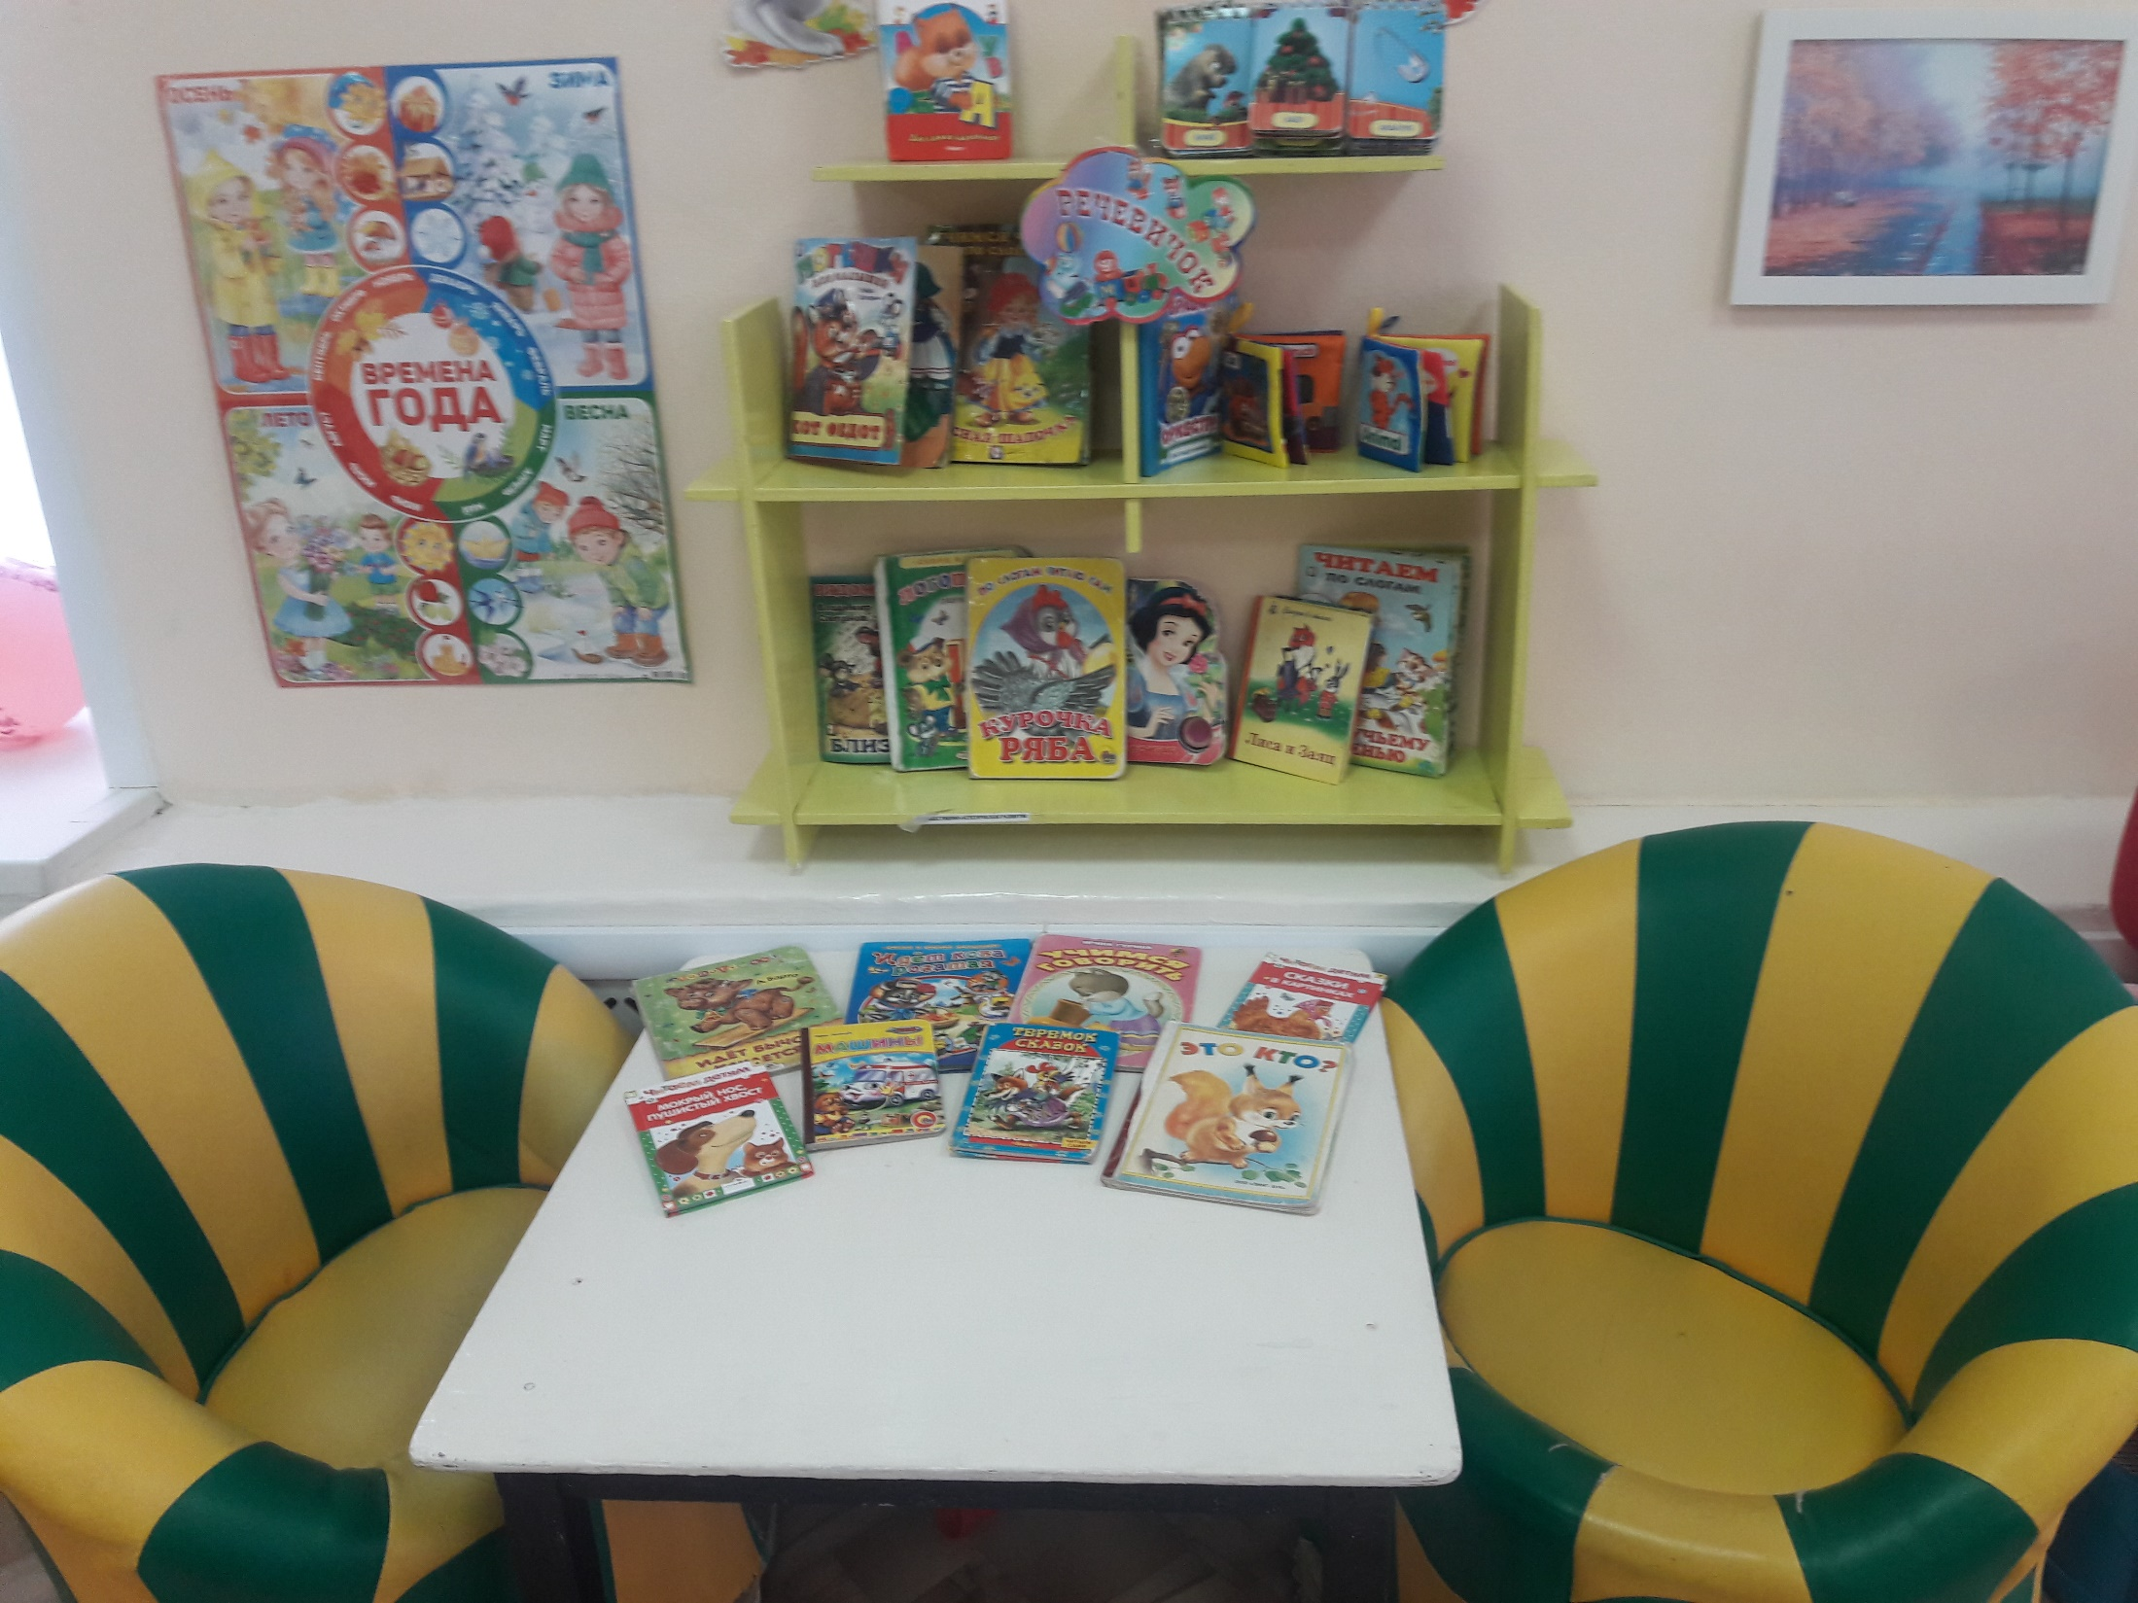
Центр книги
Как хорошо уметь читать

Slide 9
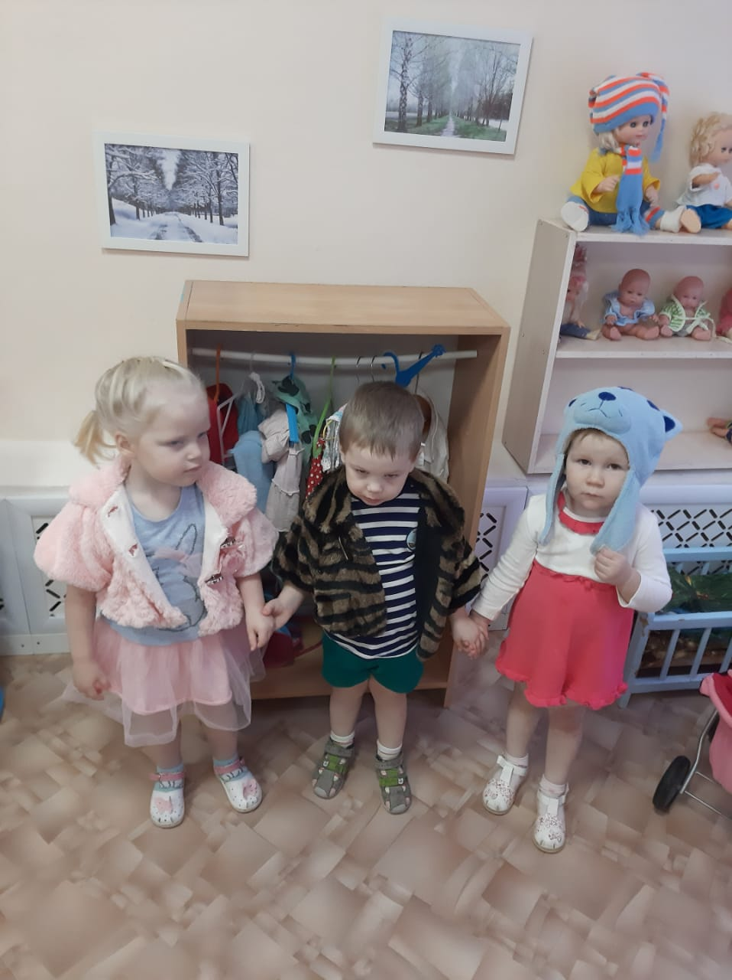
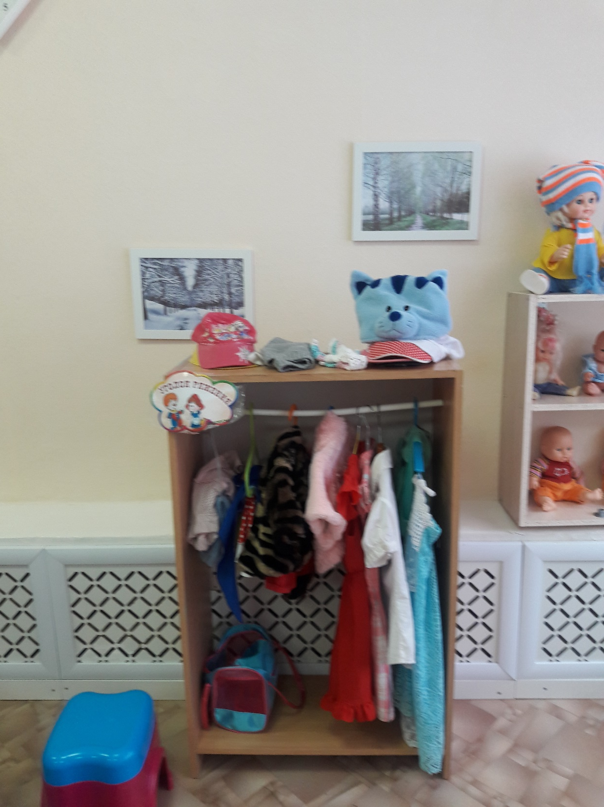
Центр ряженья

Slide 10
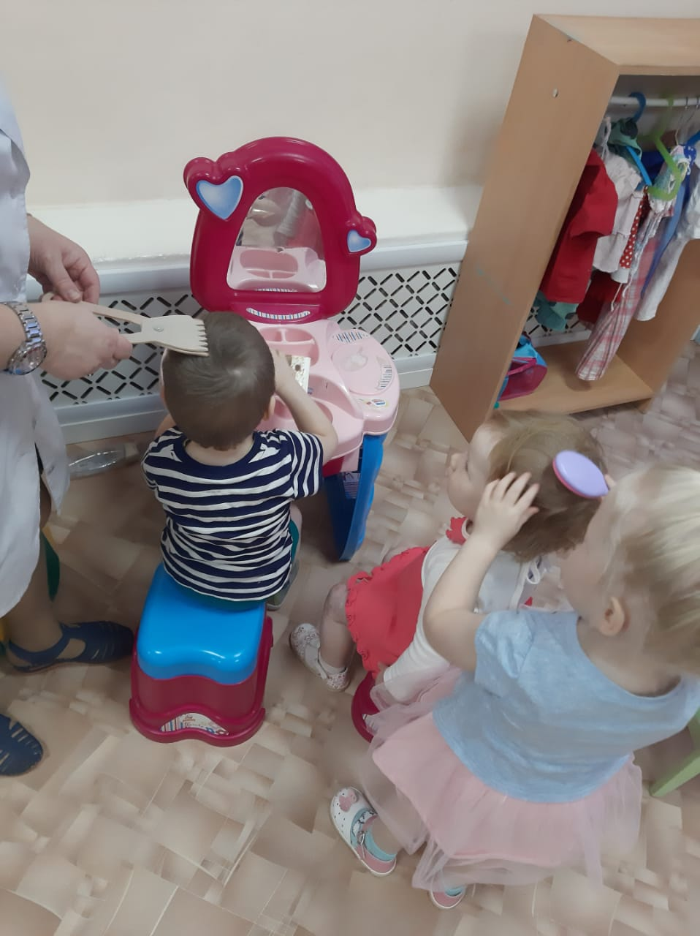
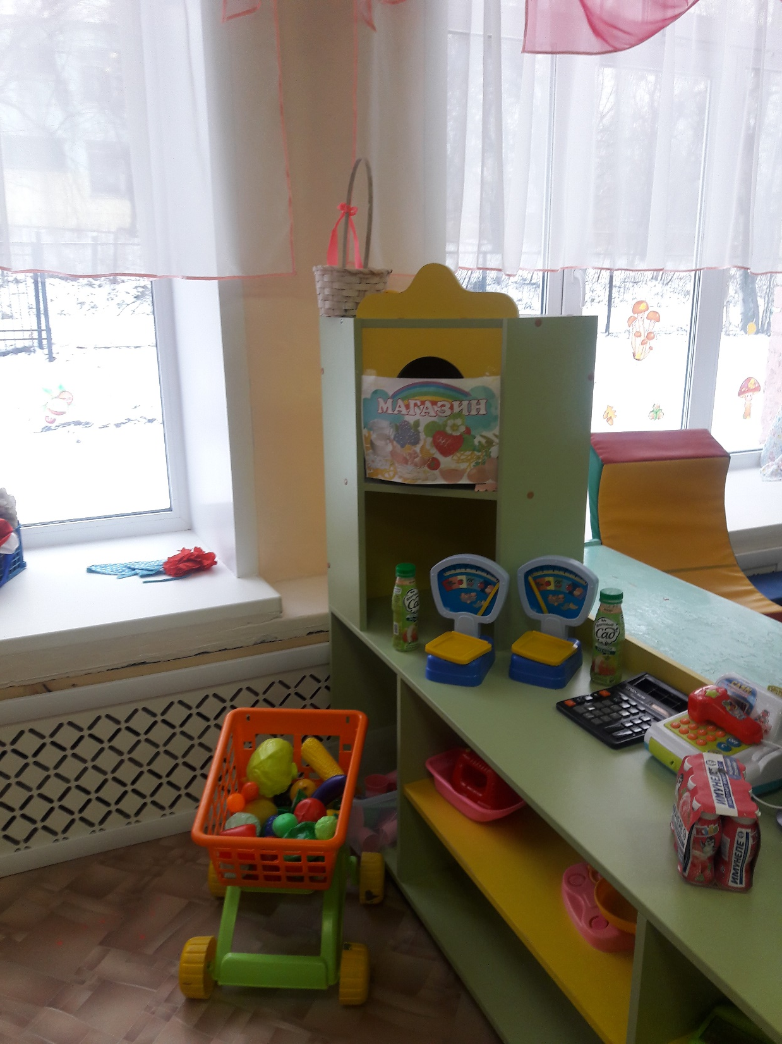
Центр Сюжетно-ролевых игр
В салон я приду, красоту всем наведу

Slide 11
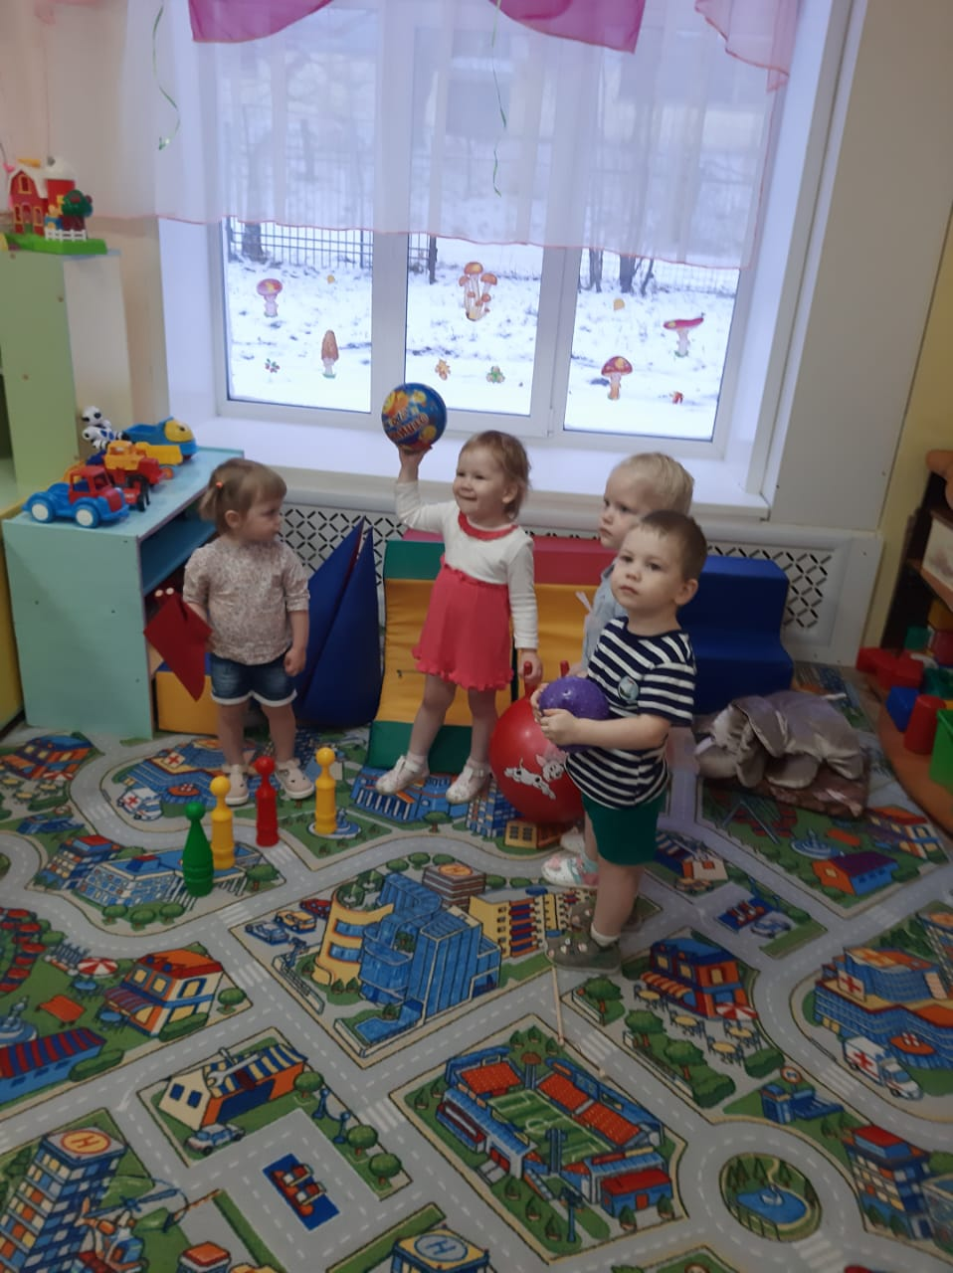
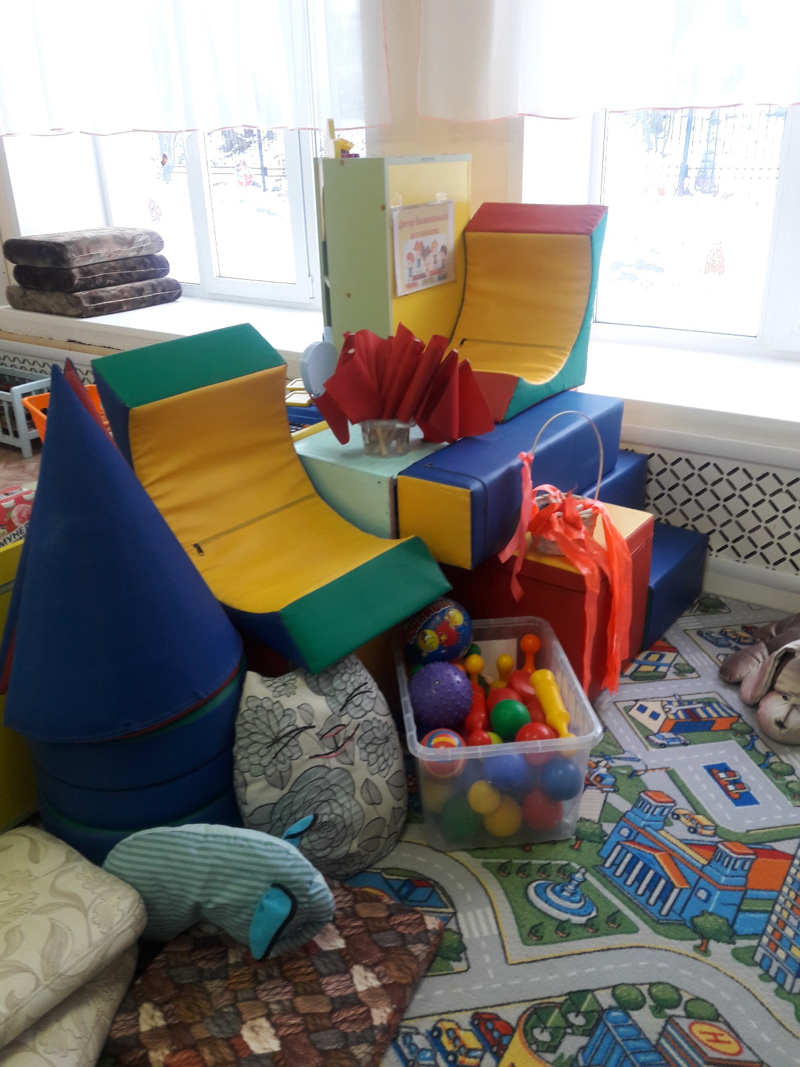
Центр двигательной активности
Здоровье в порядке - спасибо зарядке

Slide 12
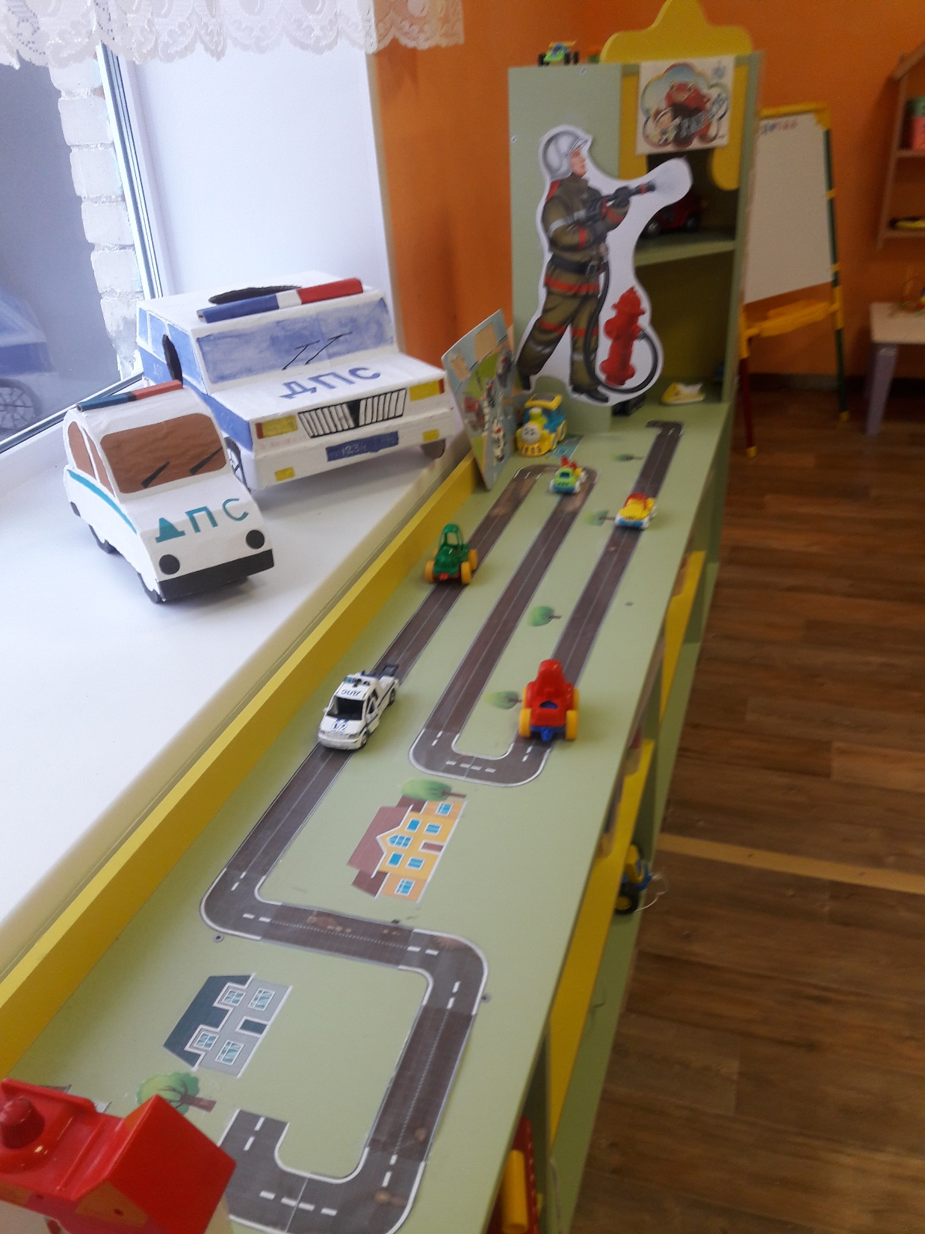
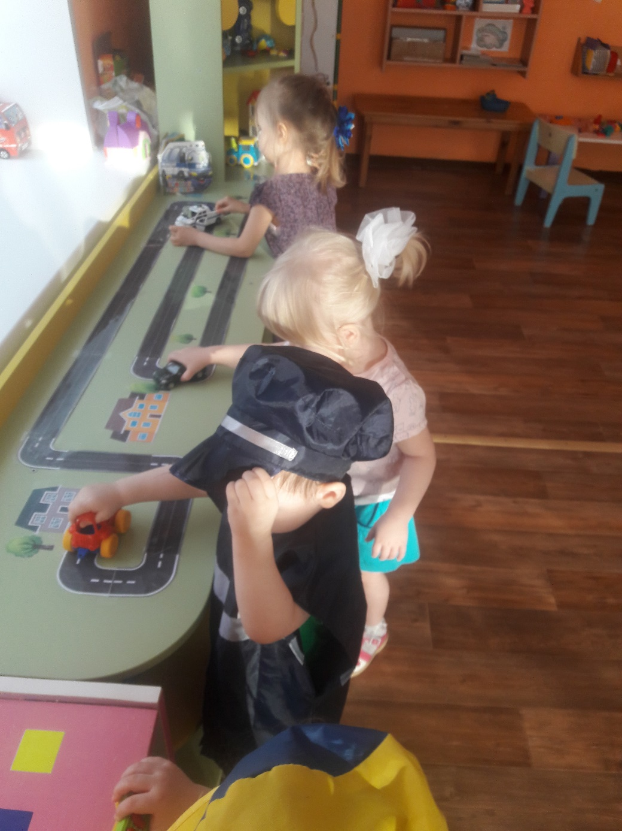
Центр ПДД

Slide 13
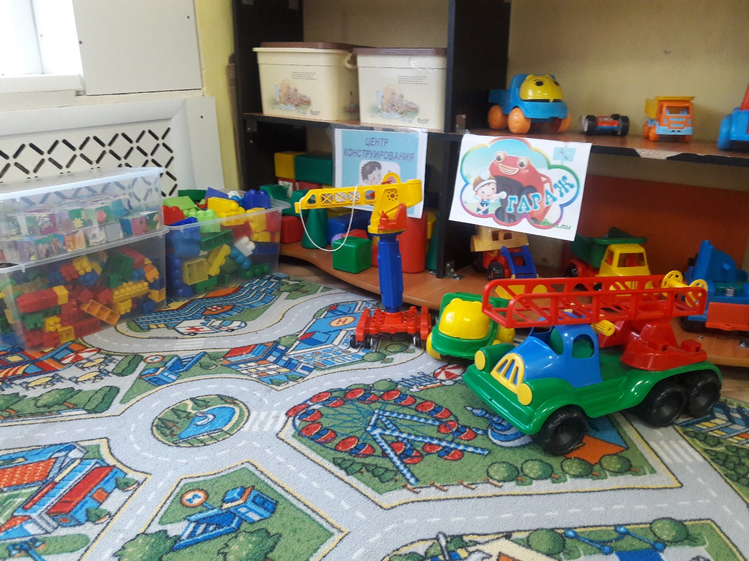
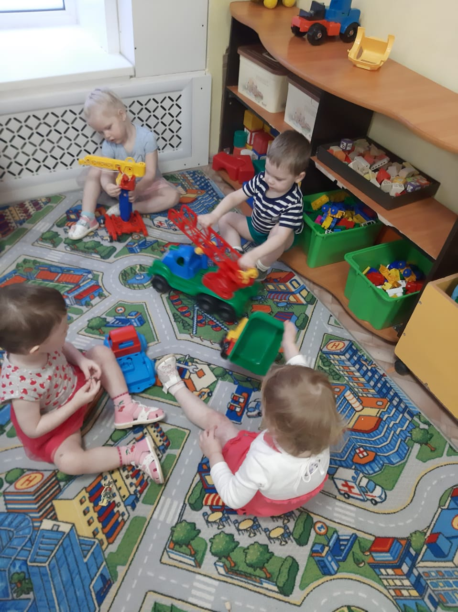
Центр конструирования
Мы строим строим строим и гараж построим

Slide 14
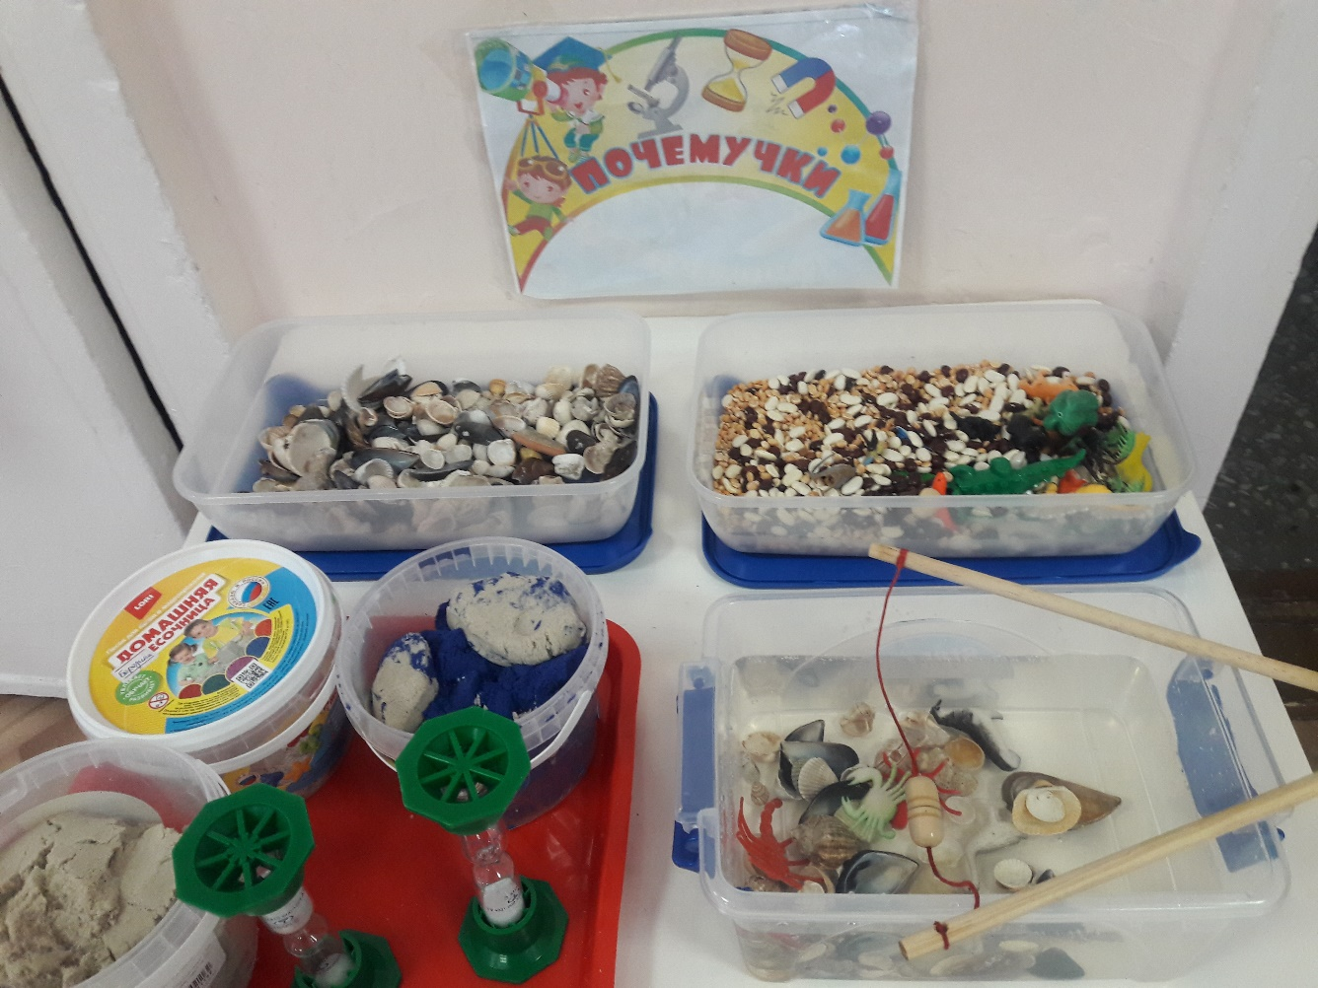
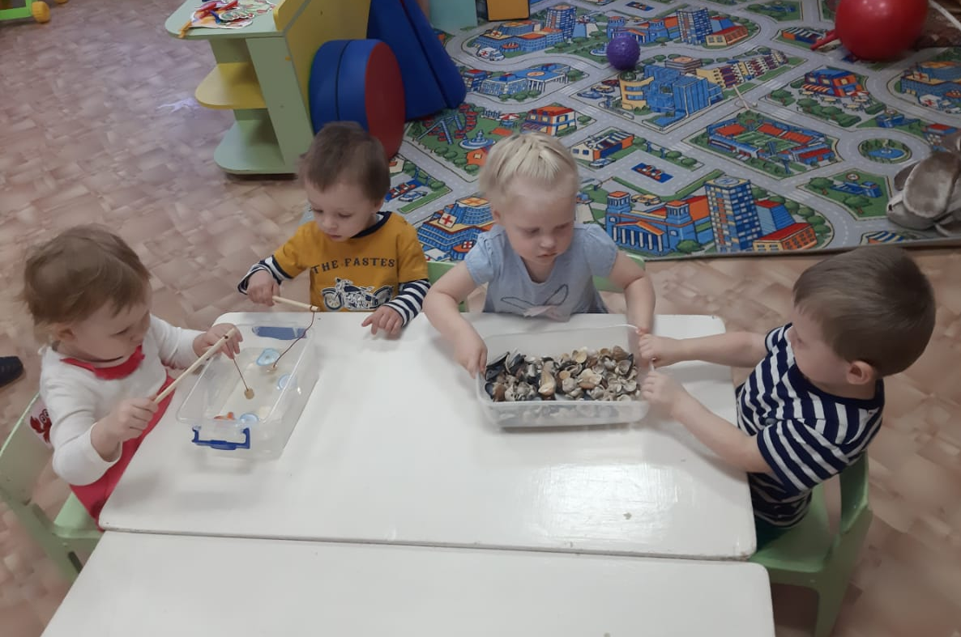
Центр воды и песка

Slide 15
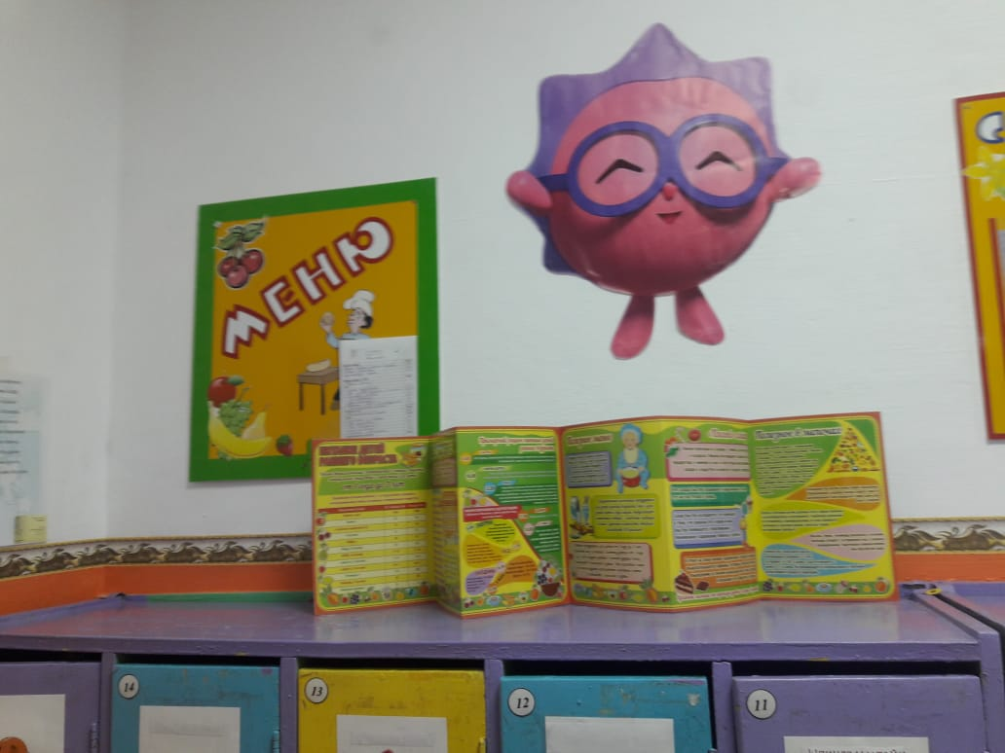
Приемная
Мы здесь родителей встречаем
Информацию даем
Очень дружно мы живём

Slide 16
Спасибо за внимание

